Slide 1
Лабораторна робота № 1.
Тестування простого предмету

Slide 2
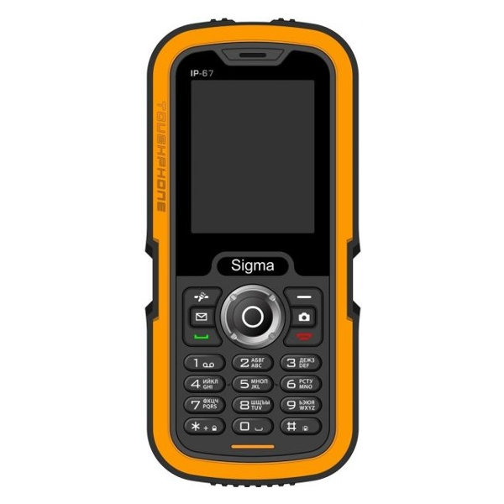
Тестування мобільного телефону «Sigma IP-67»

Slide 3
Початкові властивості (primary testing):
Переконаємось, що телефон працює.
Перевіримо наявність усіх комплектуючих.
Наявні отвори для підзарядки та навушників.
Телефон стандартної форми.
У наявності є усі комплектуючі, що зазначалися виробником на коробці та в інструкції.
Колір співпадає з описаним на коробці.

Slide 4
Якість продукту (quality estimation)
На телефоні не виявлено жодних пошкоджень чи заводського браку.
Задня панель-батарея щільно прикручується до телефону.
Усі отвори щільно замкнені і не пропускають вологу.
Місця для зберігання даних повність пусті.
При натисканні клавіш телефон справно реагує.

Slide 5
Зручність використання (usability testing)
Кришечка від батареї знімається тільки з допомогою викрутки, що не дає змогу воді потрапити туди.
Гучність звуку дає змогу використовувати телефон, як міні колонки.
Під час відповіді на дзвінок співрозмовника чути чудово, без жодних шумів, котрі могли виникнути через несправність пристрою.
Телефон зручний для користування, хоча дещо важкий.

Slide 6
Функціональне тестування (functional testing)
Наявність екрану, клавіатури, динаміків, мікрофону, навушників, що дозволяє використовувати даний пристрій на повну потужність.
Елементи меню працюють справно і видають всі необхідні повідомлення при роботі з пристроєм.
Наявна можливість налаштування автоматичного увімкнення/вимкнення пристрою.

Slide 7
Безбека (security testing)
Наявна можливість простого захисту персональних даних.
Наявність повідомлення про доволі гучне використання телефону.
Усі отвори щільно закриває спеціальний покрив, для можливості опускання даного пристрою у воду.
Даний пристрій витримує падіння з третього поверху і зіткнення з асфальтом.

Slide 8
Використання в екстремальних умовах (stress testing)
Працює під водою.
Телефон витримує падіння, переїзд машиною, занурення в азот.

Slide 9
Зовнішній вигляд (ergonomic and usability testing)
Простота дизайну.
Ергономічний.
Доволі важкий.

